Slide 1

UỶ BAN NHÂN DÂN QUẬN LONG BIÊN
TRƯỜNG MẦM NON GIA QUẤT
Hoạt động: Khám Phá
Đề tài: Mùa hè
Lứa tuổi: 4 – 5 tuổi
Giáo viên: Bùi Ngọc Châm
LĨNH VỰC PHÁT TRIỂN NHẬN THỨC

Slide 2
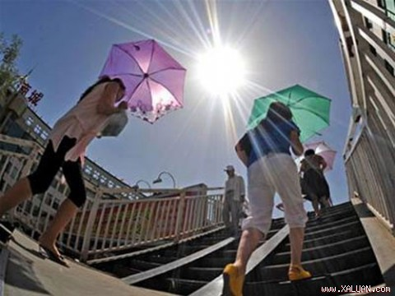

Slide 3

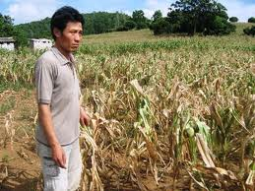
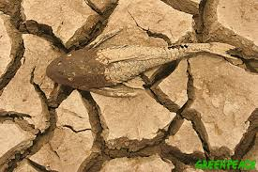
Hạn hán

Slide 4
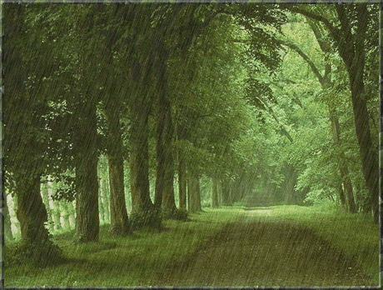
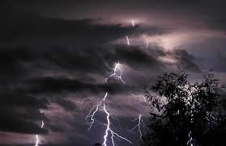
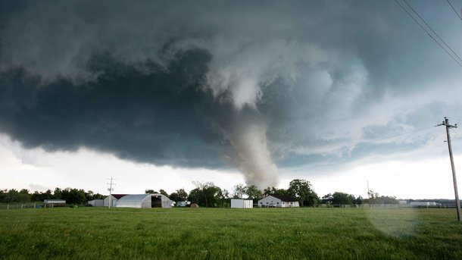

Slide 5

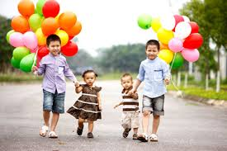
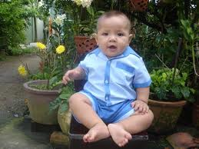
Trang phục mùa hè

Slide 6

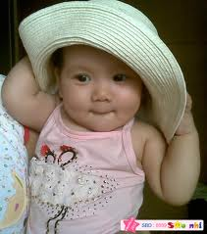
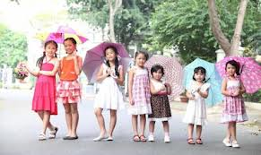

Slide 7
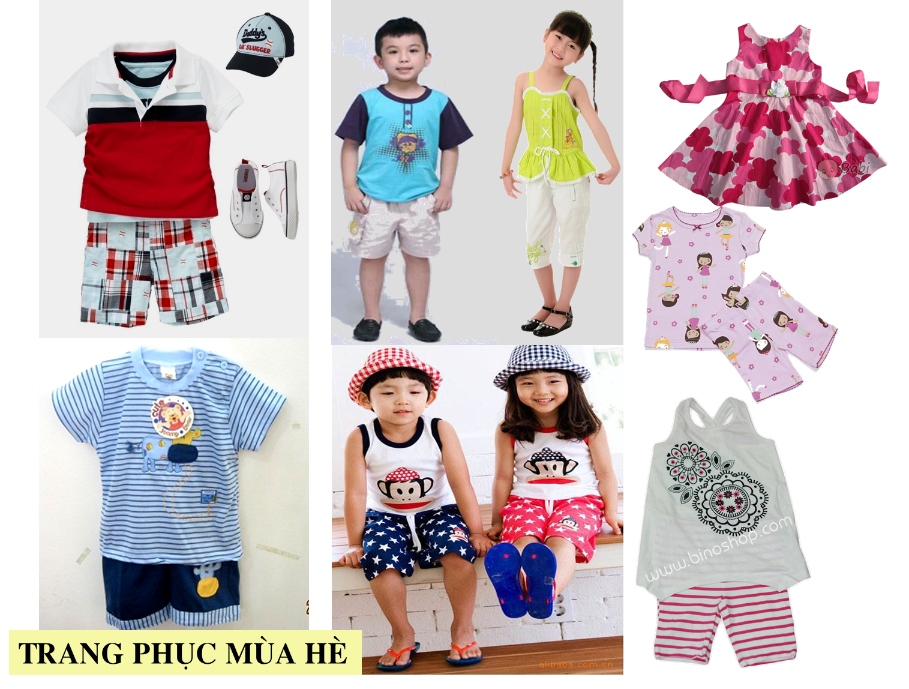

Slide 8
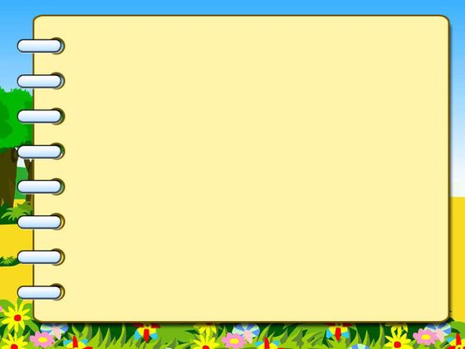
Câu đố
Hoa gì chỉ nở mùa hè
Dang tay đón bạn ve về đỏ cây
Ở trên mái phố suốt ngày
Không ai cắm lọ hoa này để chơi?

Slide 9
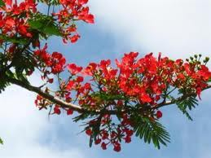

Slide 10
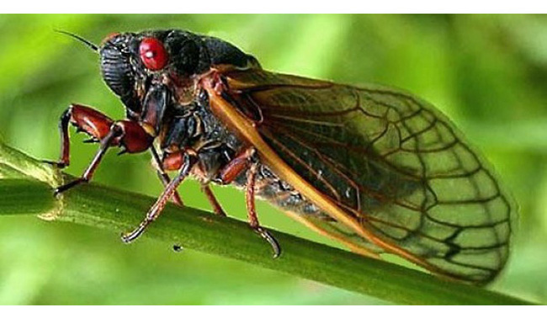

Slide 11
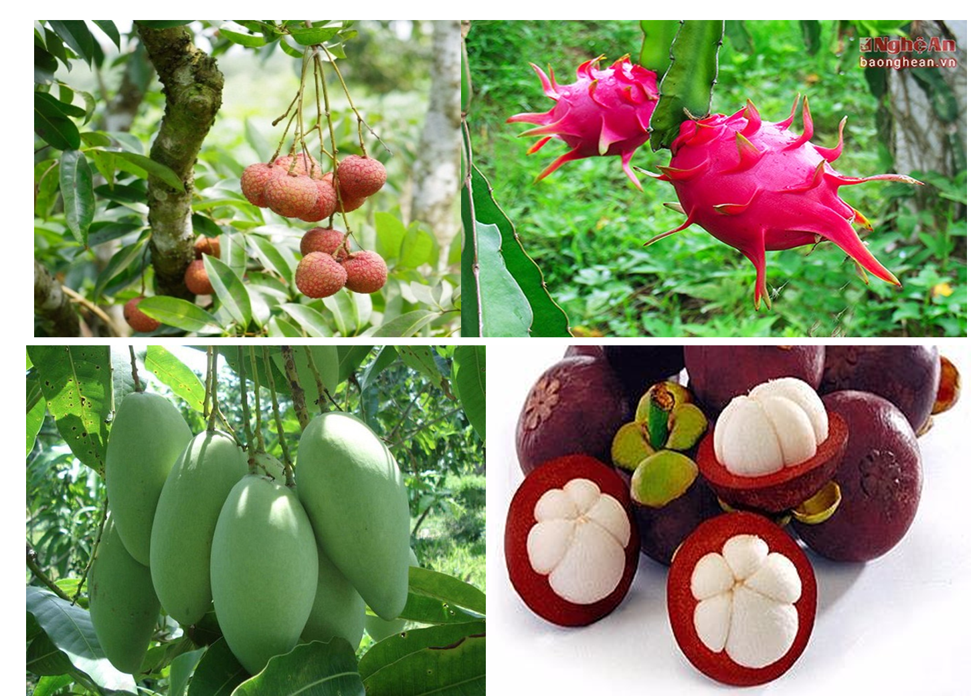
TRÁI CÂY

Slide 12
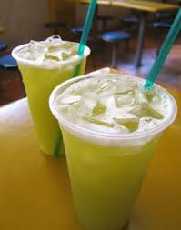
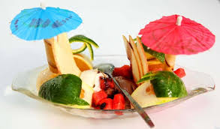
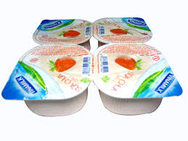
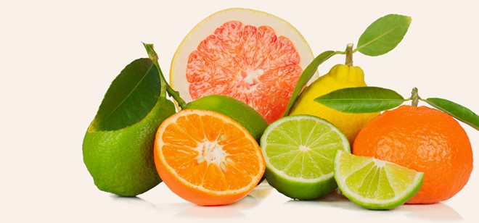
THỨC UỐNG

Slide 13
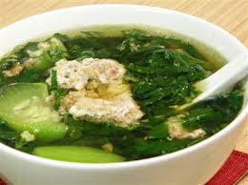
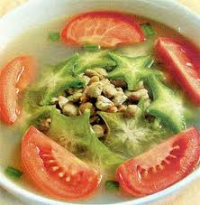
THỨC ĂN

Slide 14
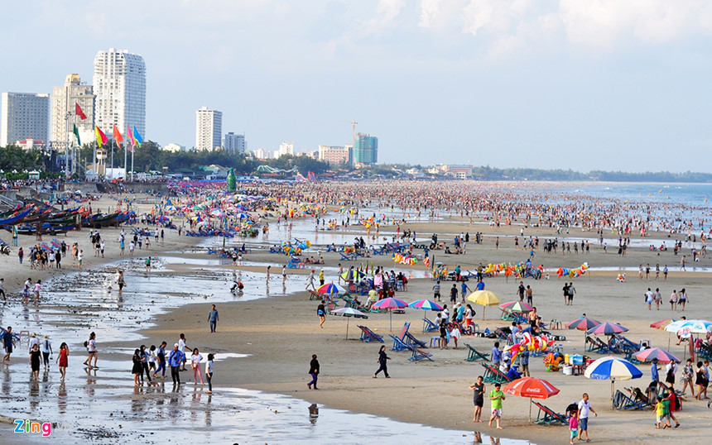

Slide 15
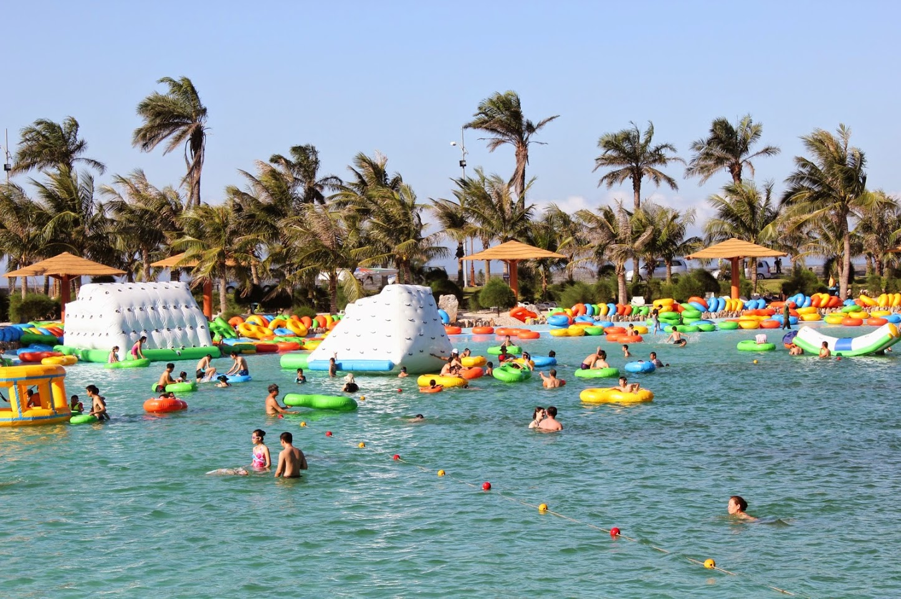

Slide 16
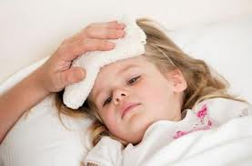
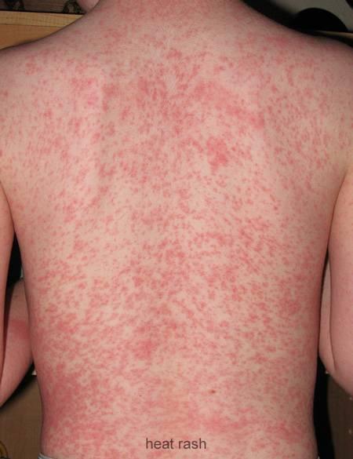
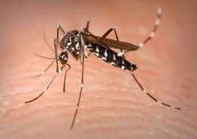
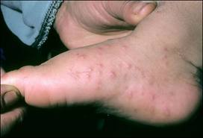
Bệnh mùa hè

Slide 17

Trò chơi: Ai nhanh hơn

Slide 18
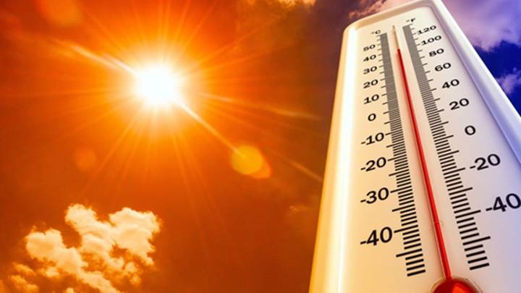
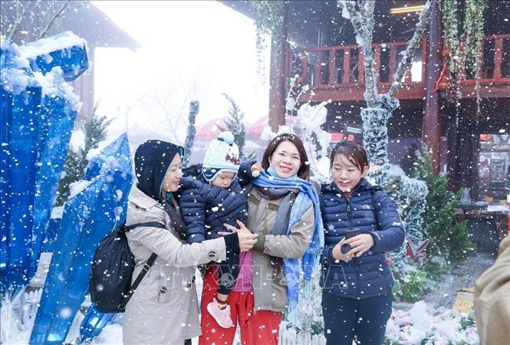
Câu 1: Thời tiết mùa hè như thế nào?
1
2

Slide 19
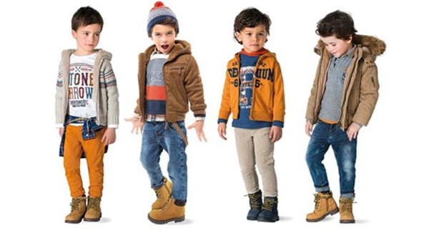
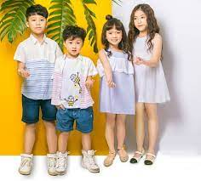
Trang phục mùa hè là gì?
1
2

Slide 20
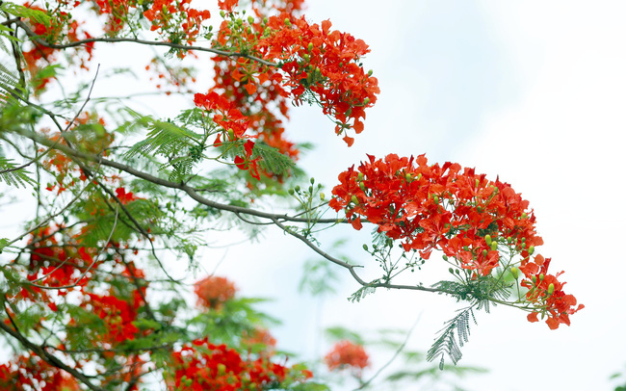
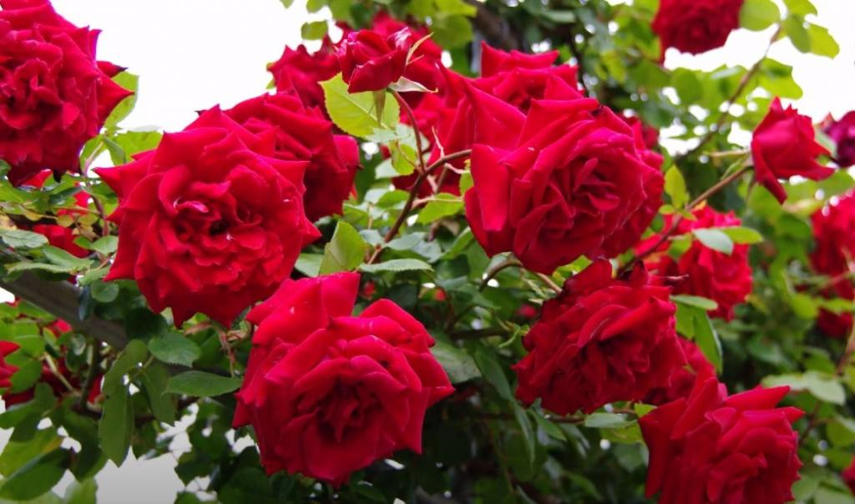
Câu 3: Hoa nào chỉ nở vào mùa hè?
2
1

